Slide 1

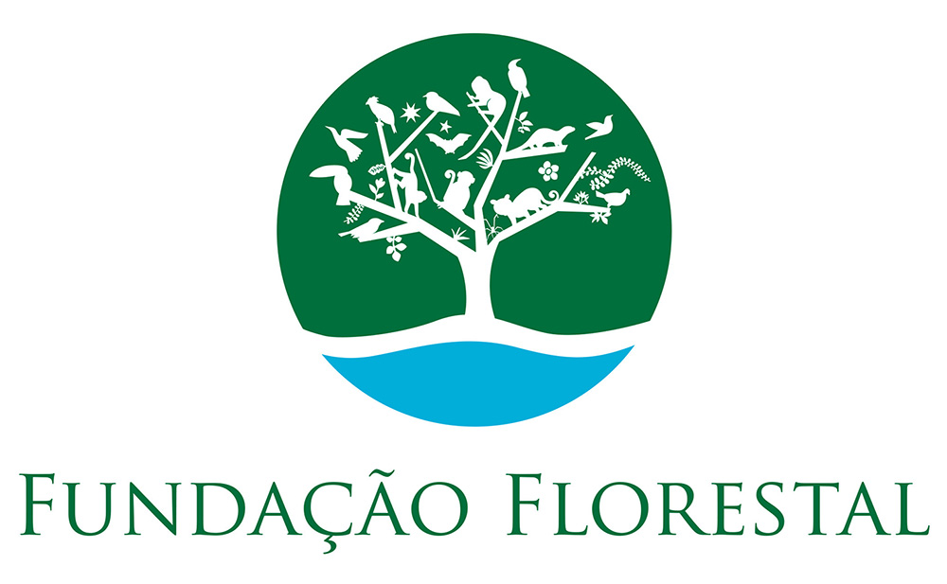

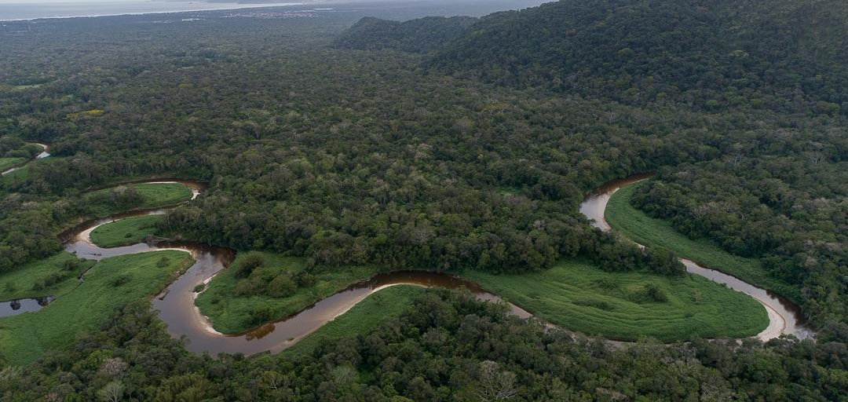
Proposta de Alteração dos Limites do Parque Estadual Restinga de Bertioga
Março/2024

Slide 2
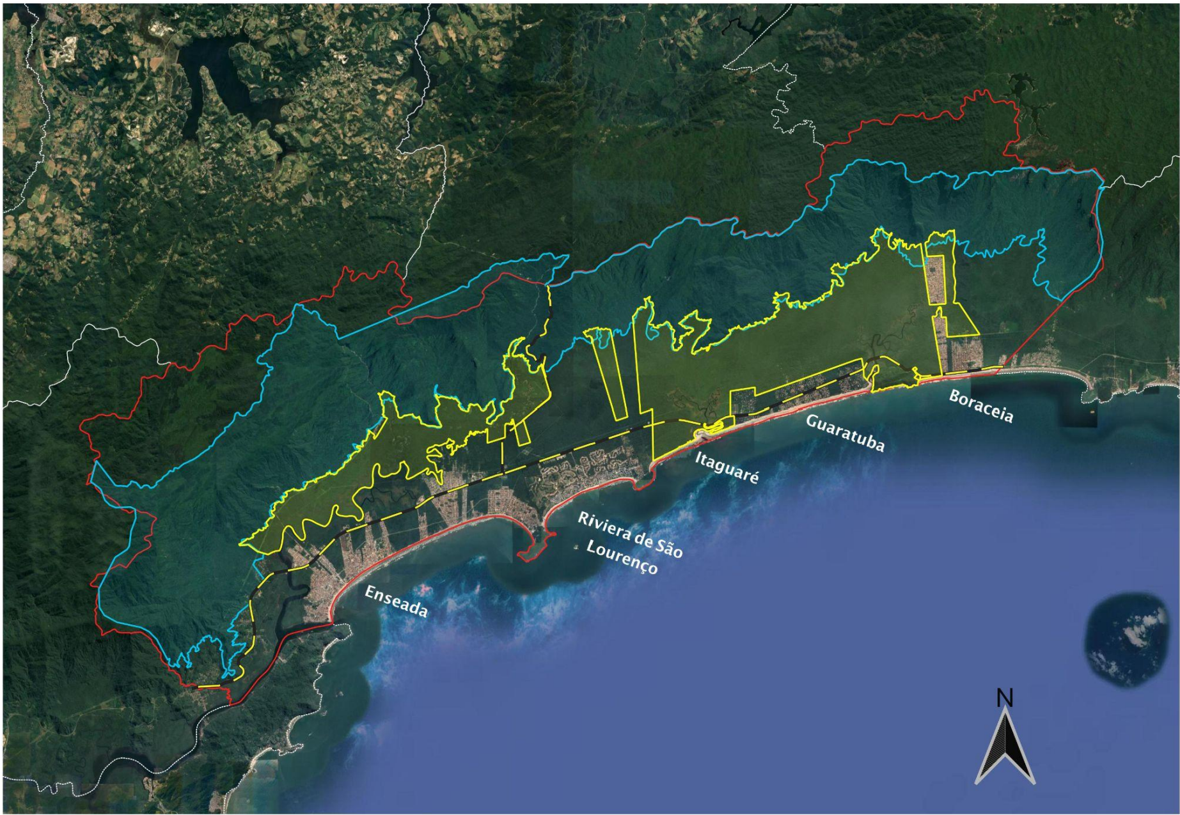
Parque Estadual Serra do Mar – Núcleo Bertioga
Parque Estadual Restinga de Bertioga
Município Bertioga
PESM-NB
PERB

Slide 3
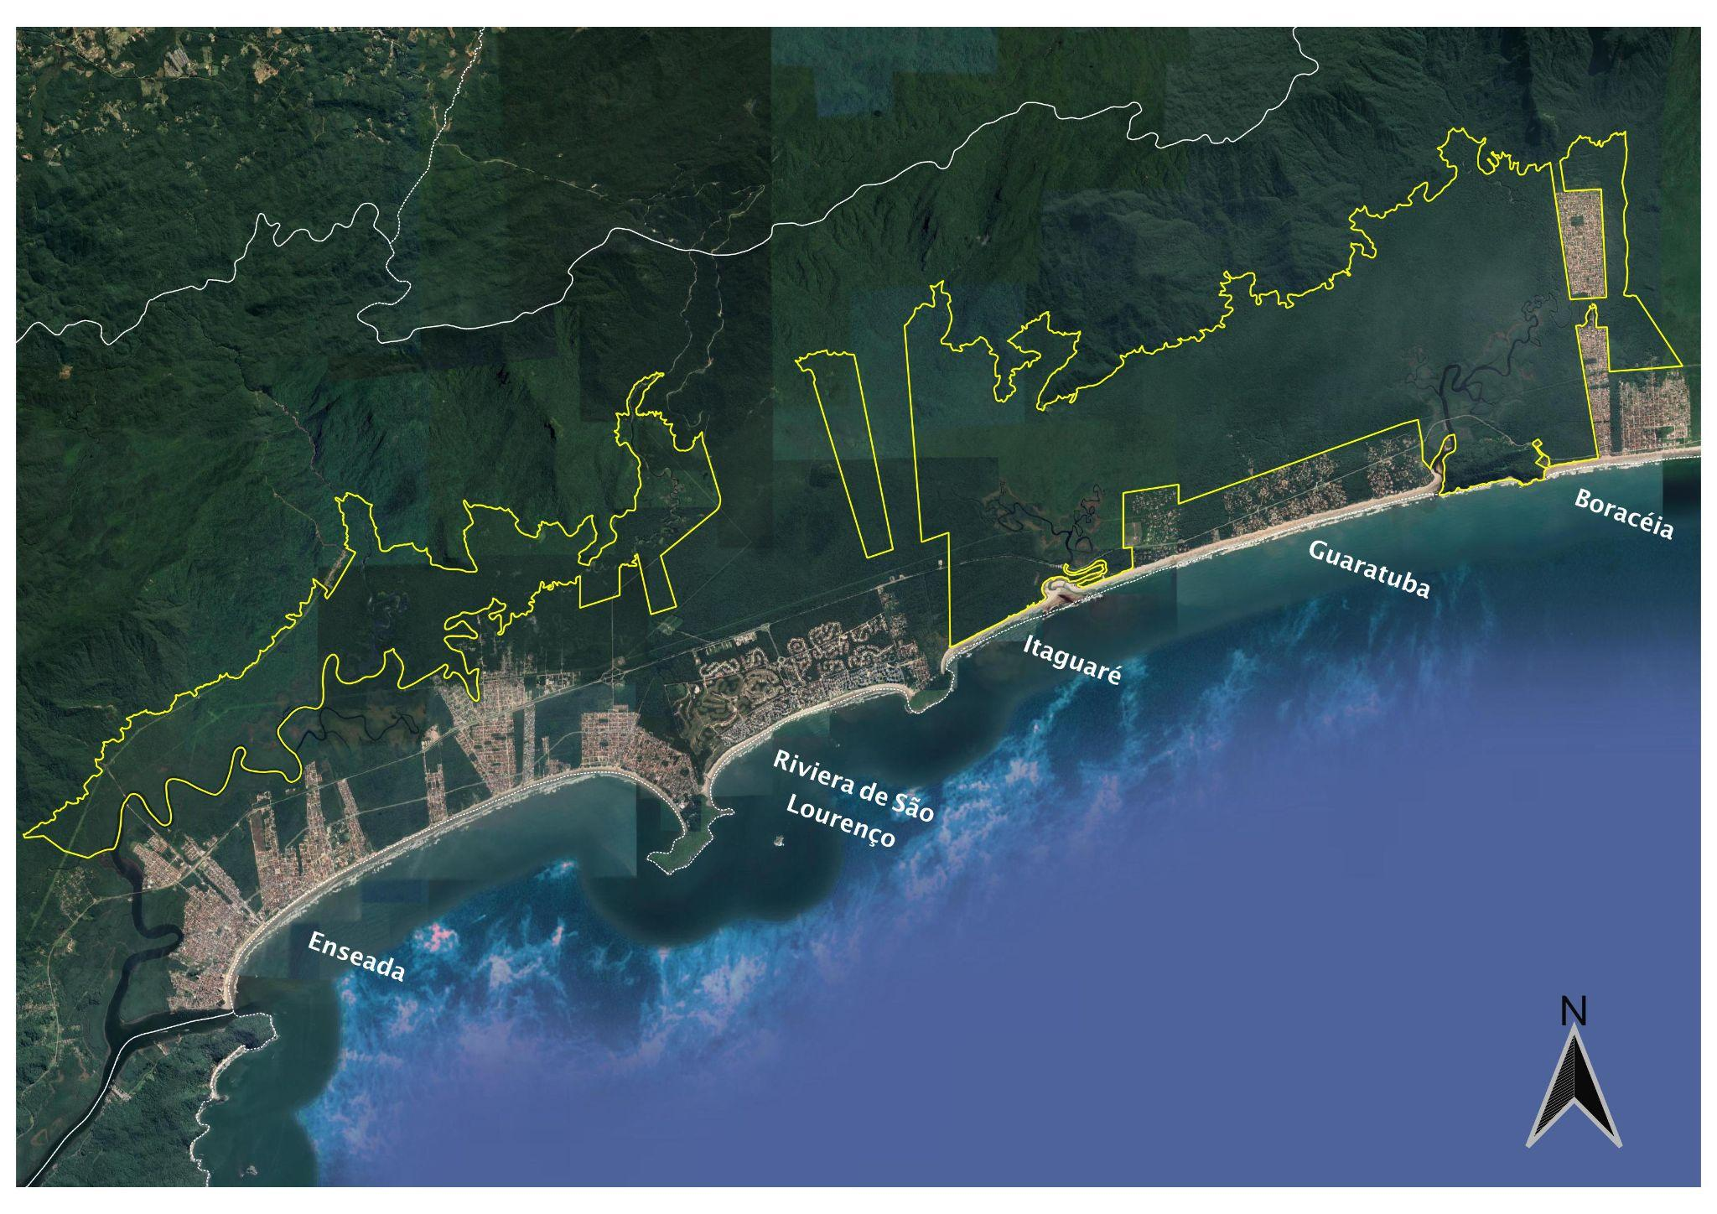
Parque Estadual Restinga de Bertioga - PERB
Criado em 9 de dezembro de 2010 Decreto Estadual Nº 56.500/2010;
Atualmente possui 9.312,32 ha;
19% do município de Bertioga.

Slide 4
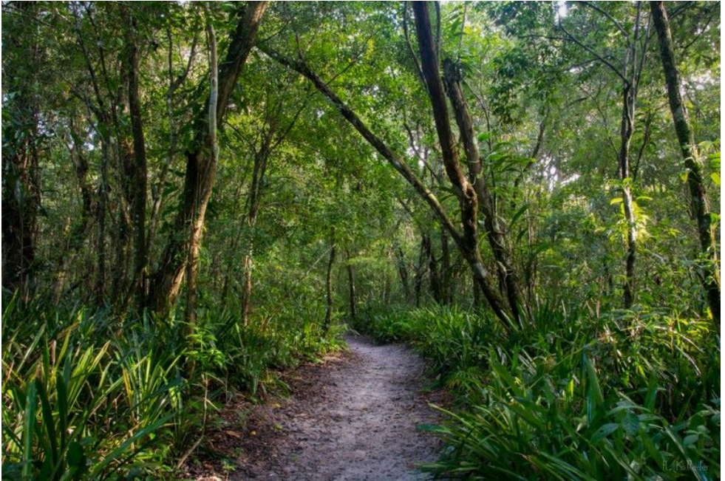
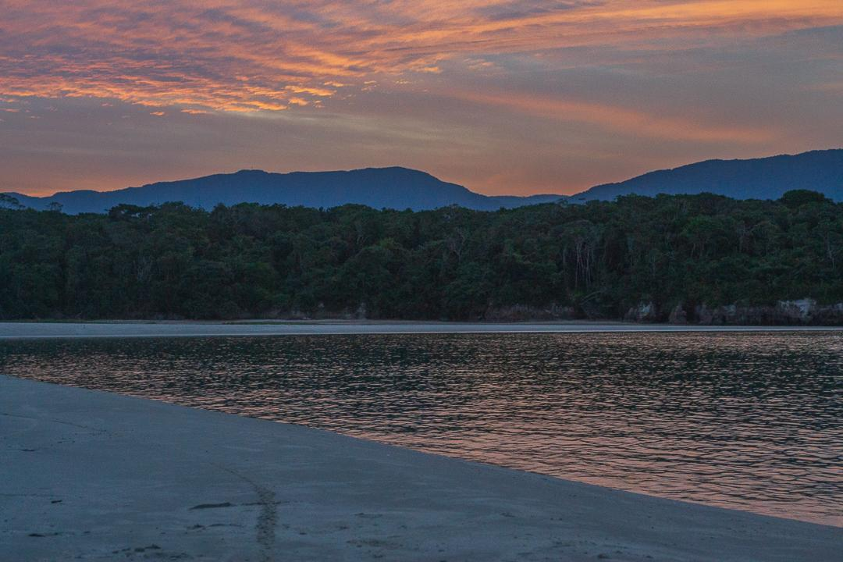
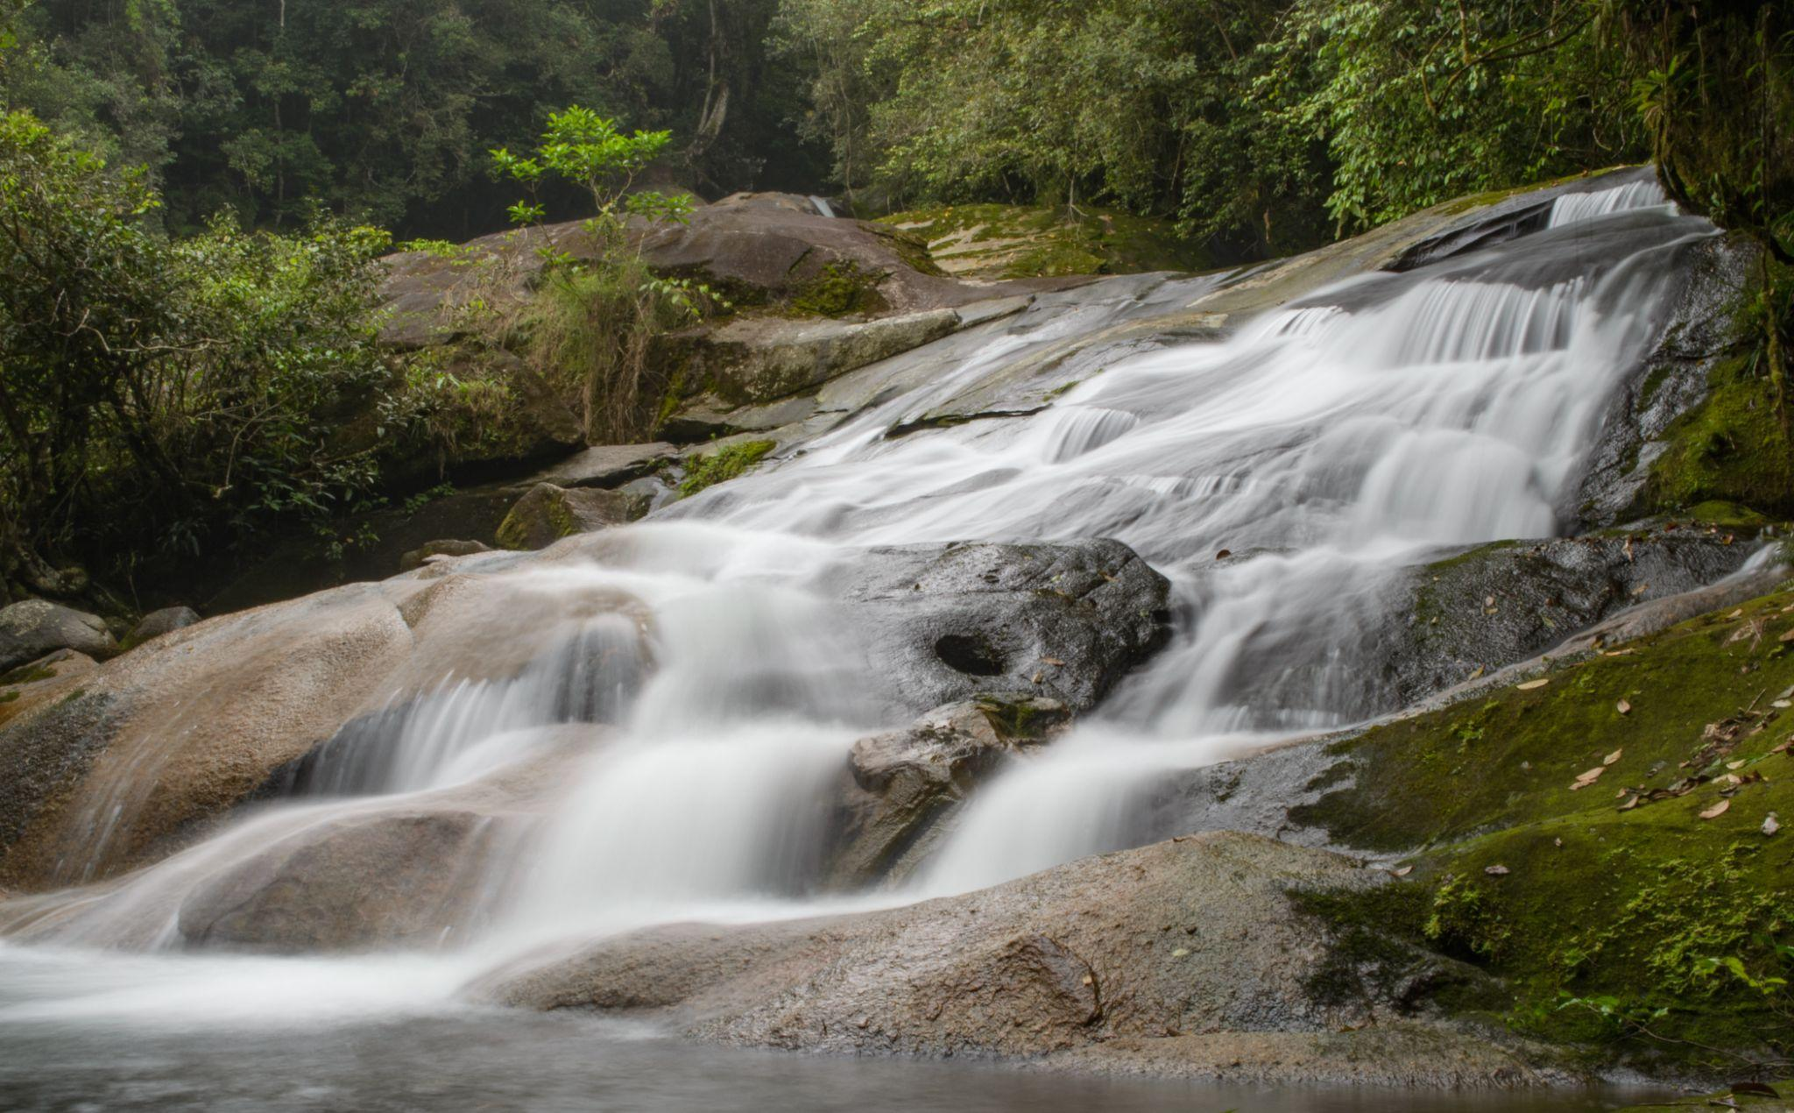
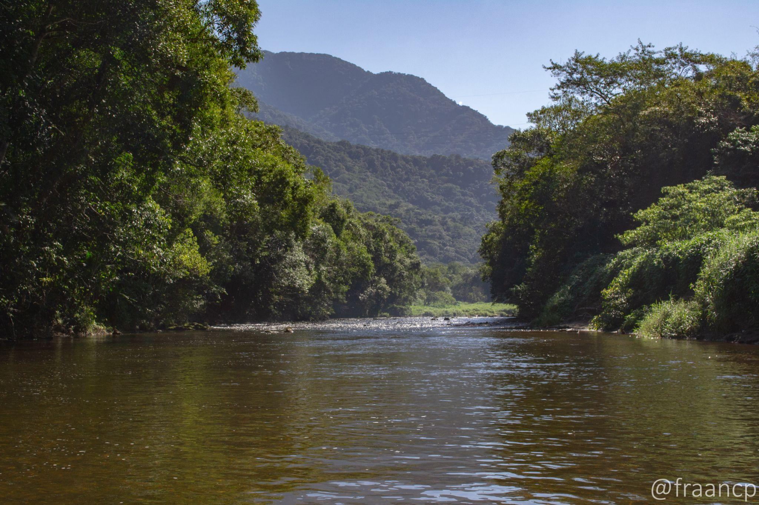
Atrativos da Unidade de Conservação
18 trilhas mapeadas
2 praias, 4 rios
6 trilhas em operação atualmente

Slide 5
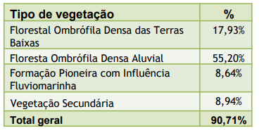
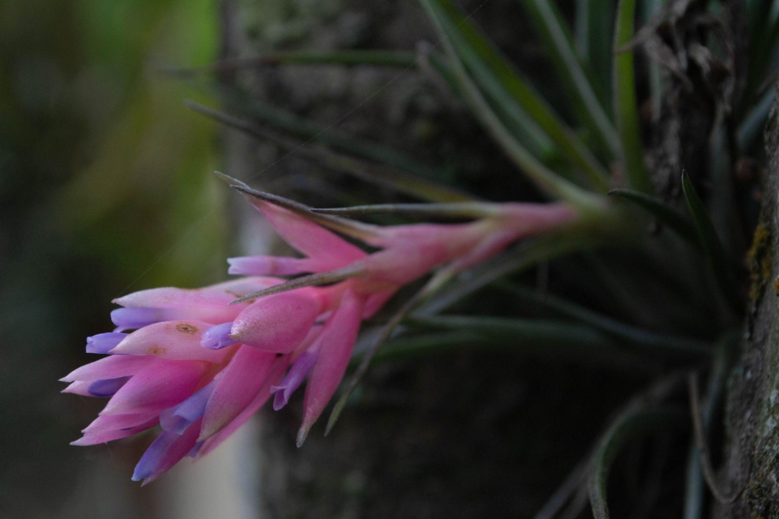
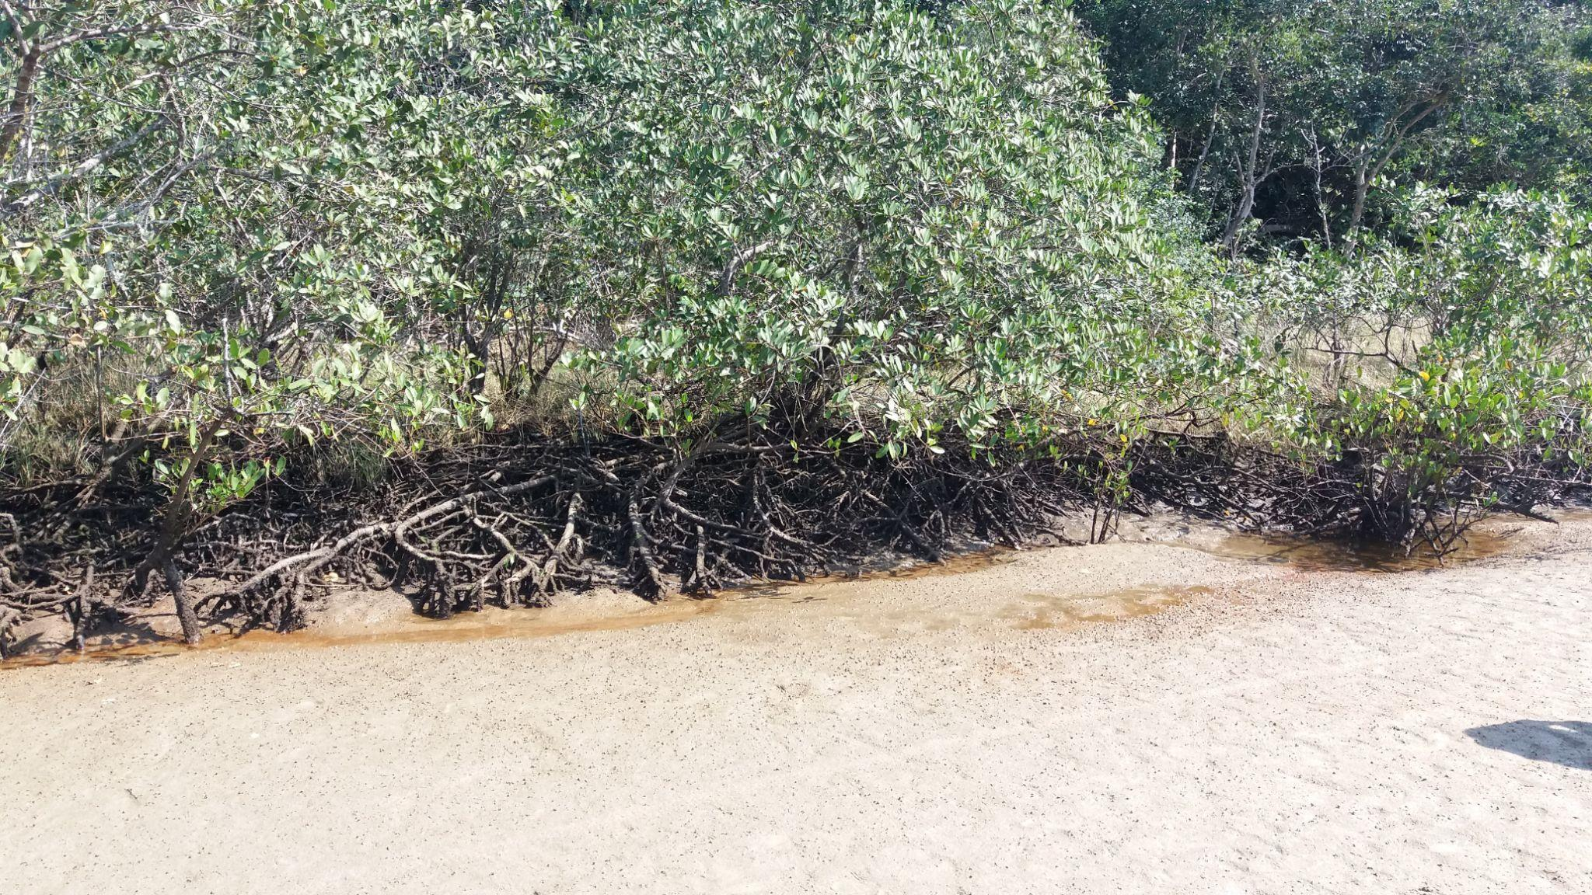
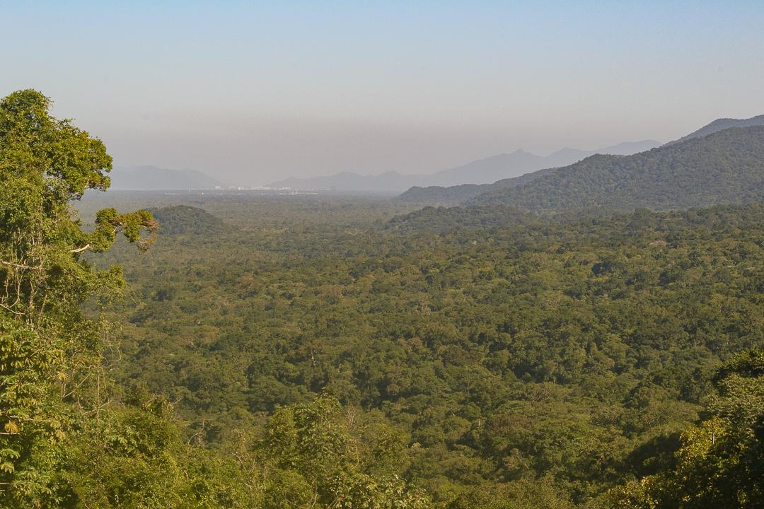
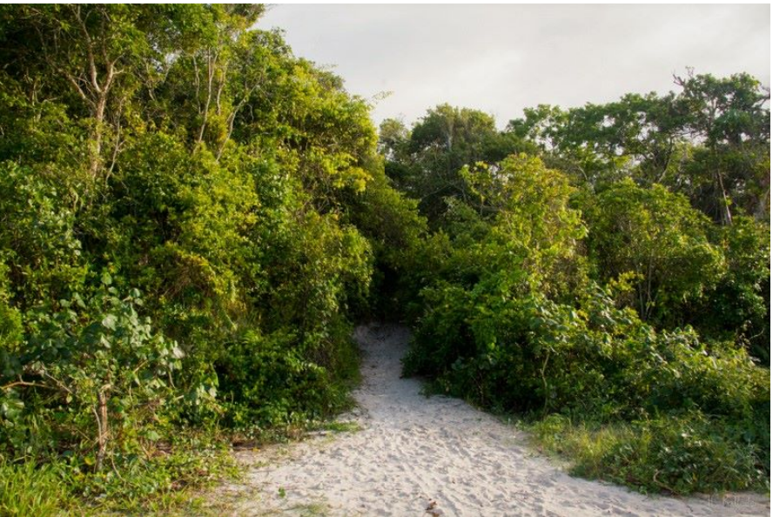
Diagnóstico de Flora
Predomínio de Floresta Ombrófila Densa;
1007 espécies nativas;
34 espécies exóticas e/ou com potencial invasor;
37 espécies em risco de extinção.

Slide 6
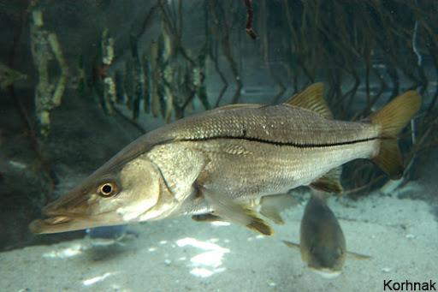
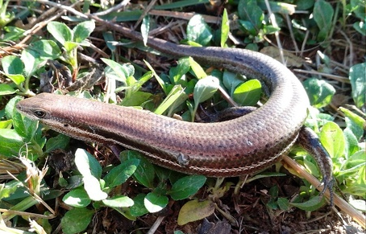
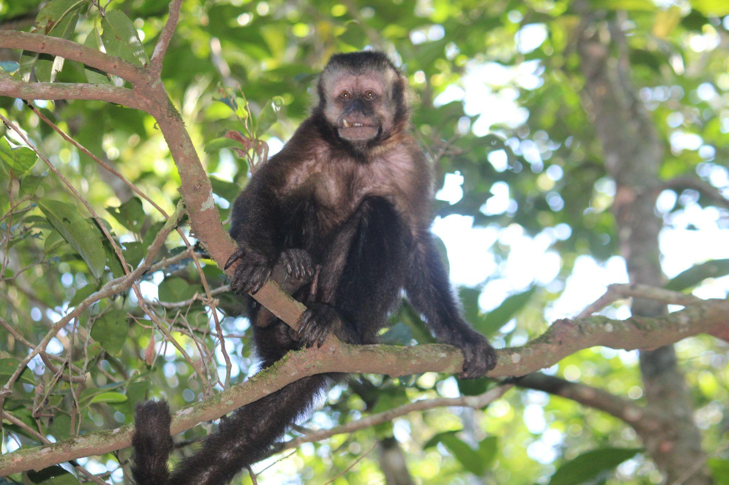
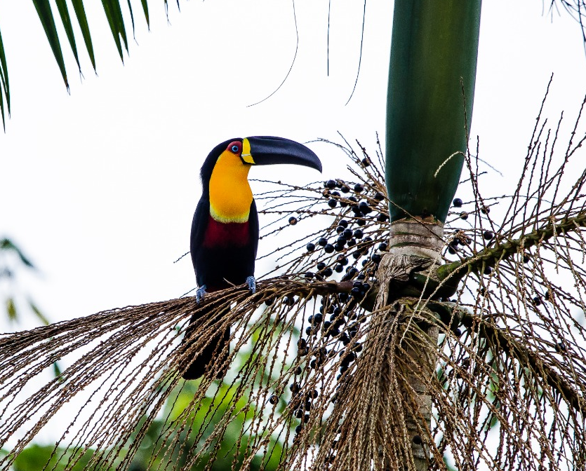
Diagnóstico de Fauna
516 espécies de vertebrados; 23 espécies de peixes de água doce;
40 espécies de mamíferos; 353 espécies de aves, sendo 15 migratórias;
41 espécies de anfíbios; 53 espécies de répteis; 49 espécies ameaçadas de extinção.

Slide 7
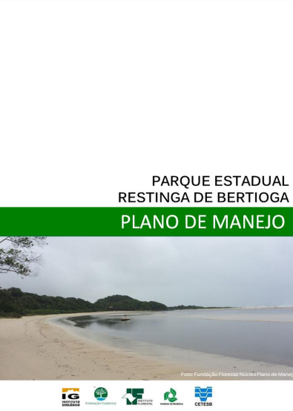
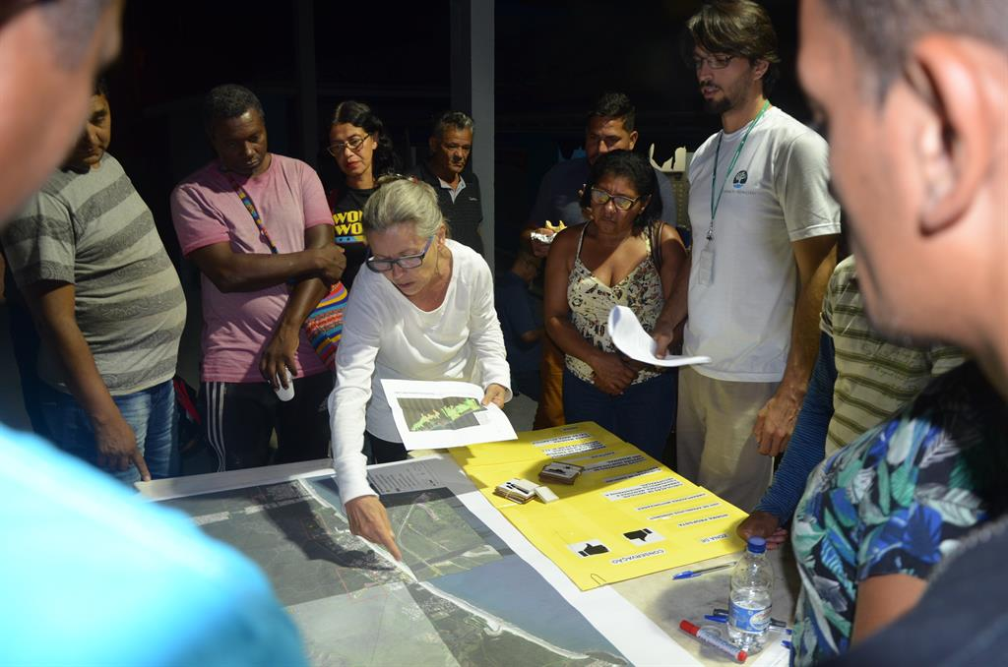
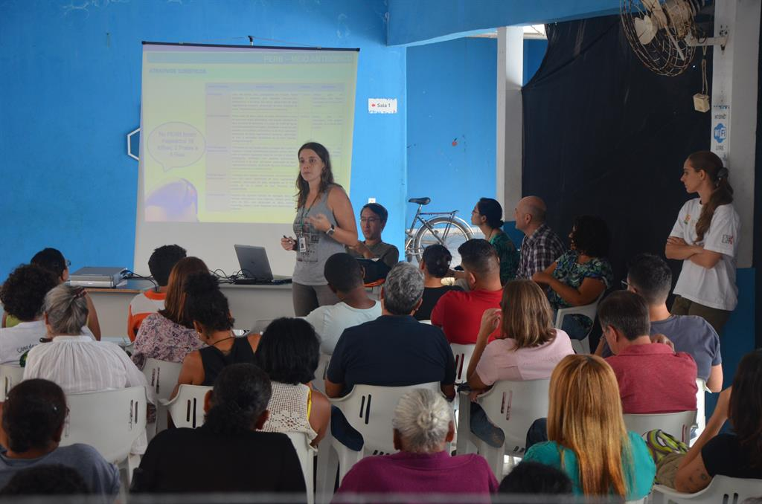
Plano de Manejo Parque Estadual Restinga de Bertioga – 2018
Documento que contém as diretrizes e conjunto de ações necessárias para a eficaz gestão de uma Unidade de Conservação;
Elaborado ao longo do ano de 2018, Resolução SMA 203/2018;
Ampla participação da sociedade civil;
Aprovado em 27 de dezembro de 2018 pela Resolução SMA Nº203/2018.

Slide 8
Resolução SMA nº 203/2018 - Artigo 28
Aprova o Plano de Manejo do Parque Estadual Restinga de Bertioga, unidade de conservação da natureza de proteção integral, criada pelo Decreto nº 56.500, de 9 de dezembro de 2010, e dispõe sobre o seu regulamento.
Artigo 23 - Os núcleos localizados na Vila da Mata em Guaratuba, na Rua Carvalho Pinto entre Guaratuba e Boracéia, no Morro do Itaguá entre Guaratuba e Boracéia e nas Chácaras do Balneário Mogiano são indicados como áreas de exclusão do Parque Estadual Restinga de Bertioga (Anexo V), mediante a incorporação de área contígua equivalente a no mínimo 2 (duas) vezes a área excluída, e com a presença de atributos compatíveis aos objetivos de criação do Parque Estadual Restinga de Bertioga. §1º - A alteração dos limites deverá ser efetivada por meio de instrumento jurídico específico. §2º - A ocupação nos núcleos indicados no caput está condicionada à efetivação da alteração dos limites e à requalificação da área pelo Município.

Slide 9
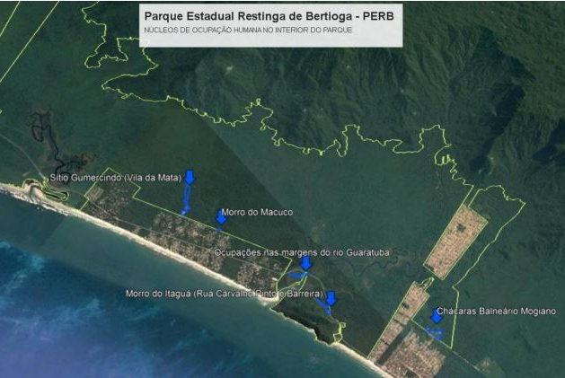
Núcleos comunitários de ocupação
Cinco núcleos comunitários de ocupação anterior à criação do PERB:
Vila da Mata;
Morro do Macuco;
Margens do Rio Guaratuba;
Carvalho-Pinto/Barreira do Itaguá;
Chácaras do Balneário Mogiano.
±230 edificações (Plano de Manejo).

Slide 10
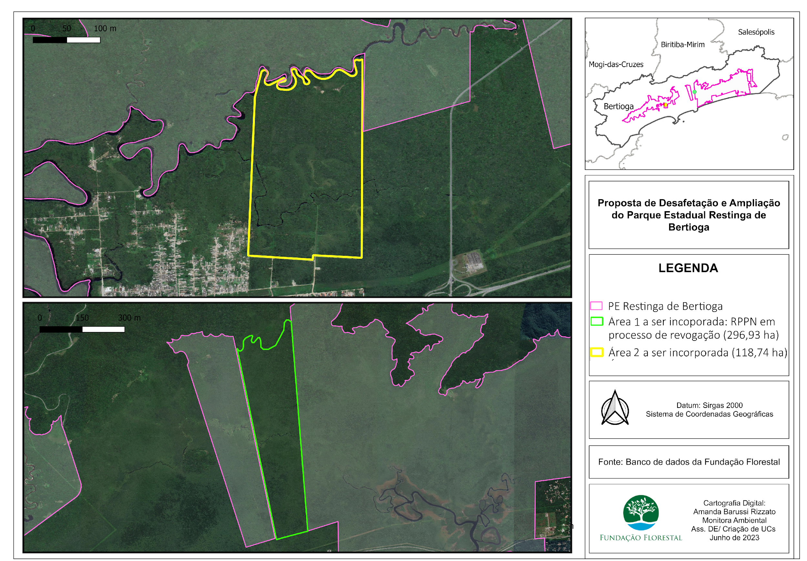
Áreas à serem incorporadas
Área 02
118,74 ha a ser incorporada
Área Citymar
Compensação ambiental
Área 01
280,85 ha a ser incorporada
Antiga RPPN Costa Blanca
(280,85 ha)
(118,74 ha)

Slide 11
Prospecção de áreas para ampliação
Apresentar os esforços realizados durante a busca de áreas a serem incorporadas;
Argumentar as dificuldades, como por exemplo: Dificuldade em localizar áreas disponíveis com a mesma tipologia de restinga.

Slide 12
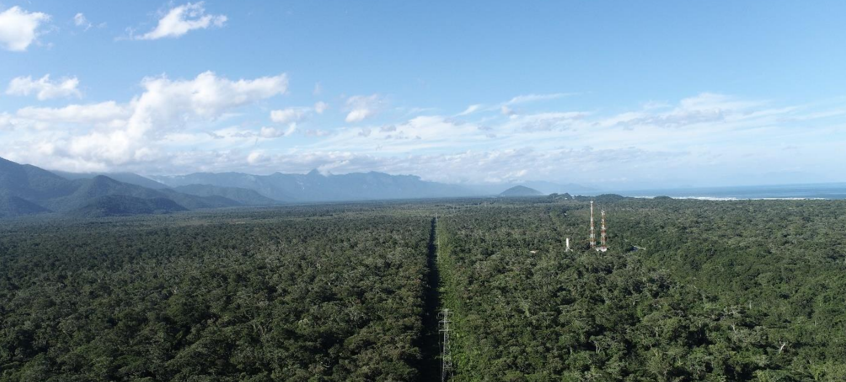
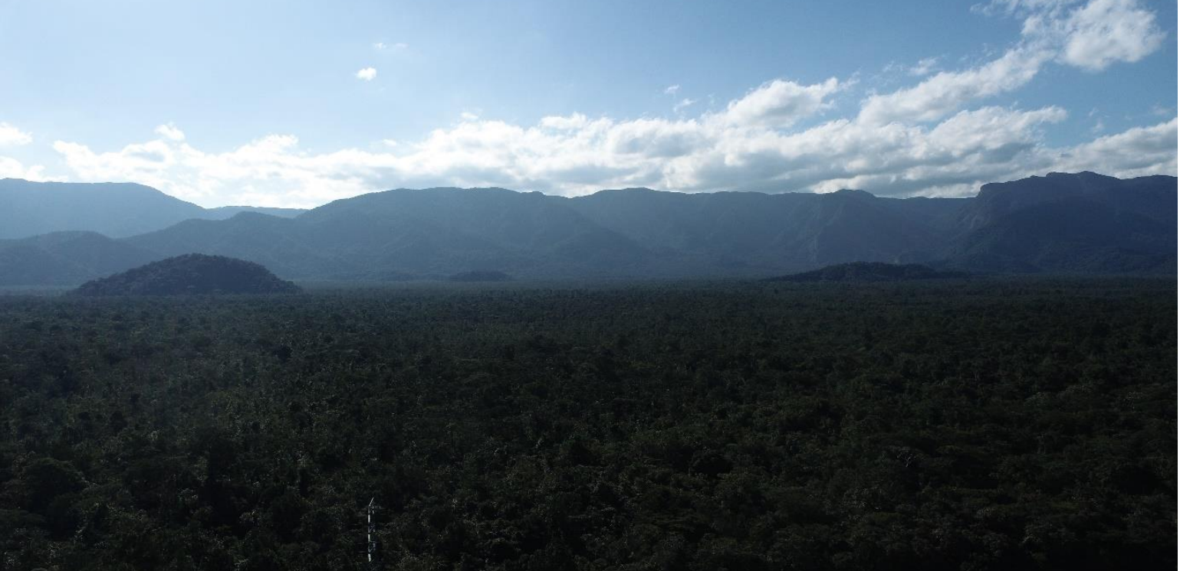
Área 01 – RPPN (em processo de revogação)
A primeira área em estudo para ser incorporada ao PERB possui 280,85 hectares;
Cobertos por vegetação em diferentes estágios de sucessão e fitofisionomias do bioma Mata Atlântica;
A área está livre de ocupações humanas, não possui edificações e arruamentos;
Vetores de pressão potenciais são basicamente a caça e a extração de espécies vegetais, com foco na palmeira juçara.

Slide 13
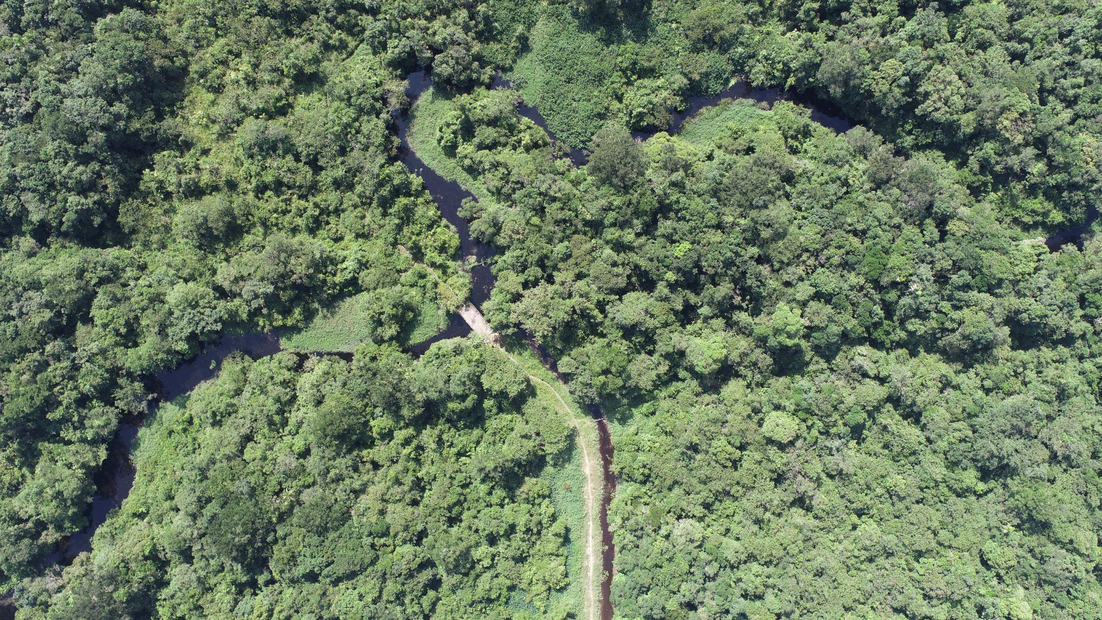
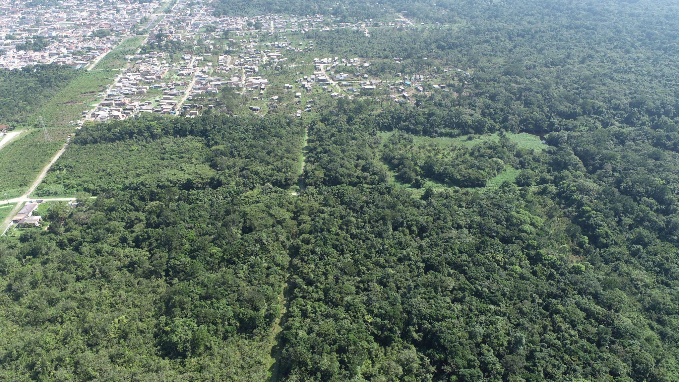
Área 02 – City Mar
A segunda área em estudo para ser incorporada ao PERB possui 118,74 hectares
Maior proteção à sub-bacia hidrográfica do Rio Itapanhaú (2 corpos hídricos Rio Vermelho e Rio Itapanhaú e 1 Lago fluvial)
Conectividade entre o mosaico de UCs e fragmentos florestais urbanos;

Slide 14
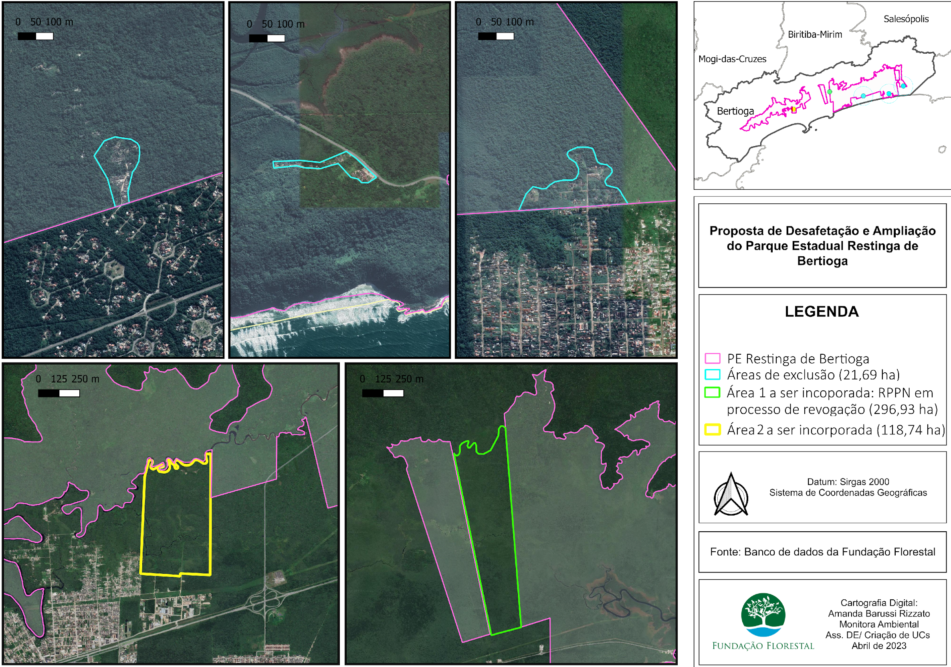
Proposta de alteração dos limites do PERB (desafetação e incorporação)
(280,85 ha)
(118,74 ha)

Slide 15
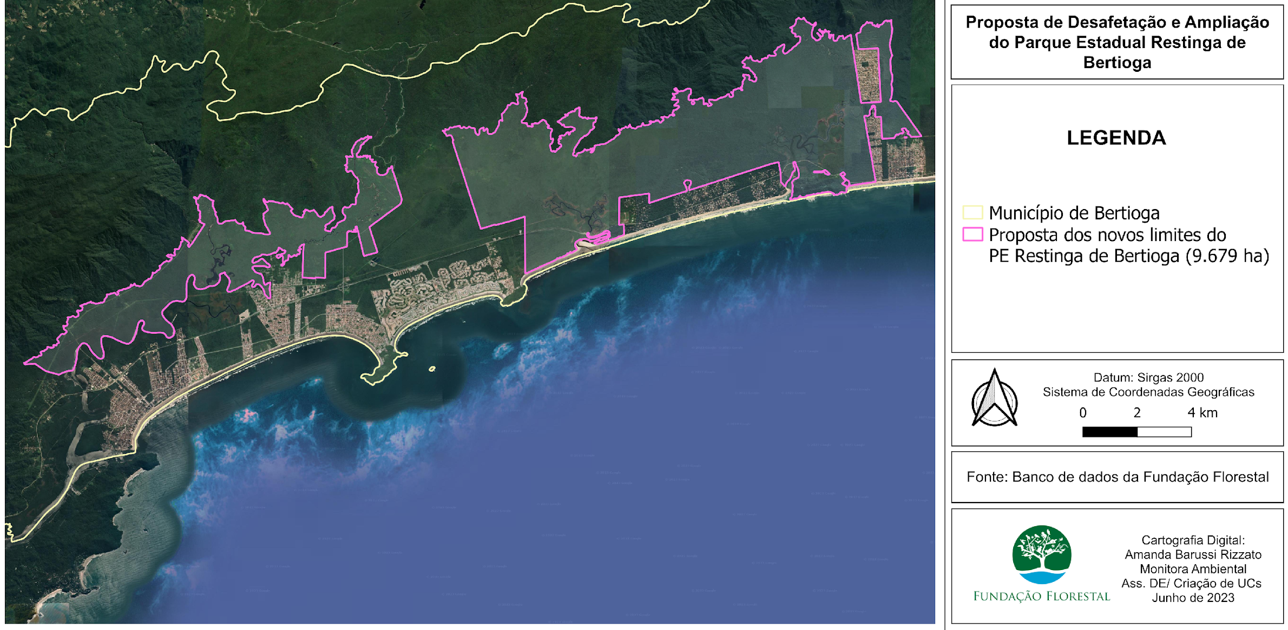
Proposta dos novos limites do PERB
(9.690,22 ha)

Slide 16
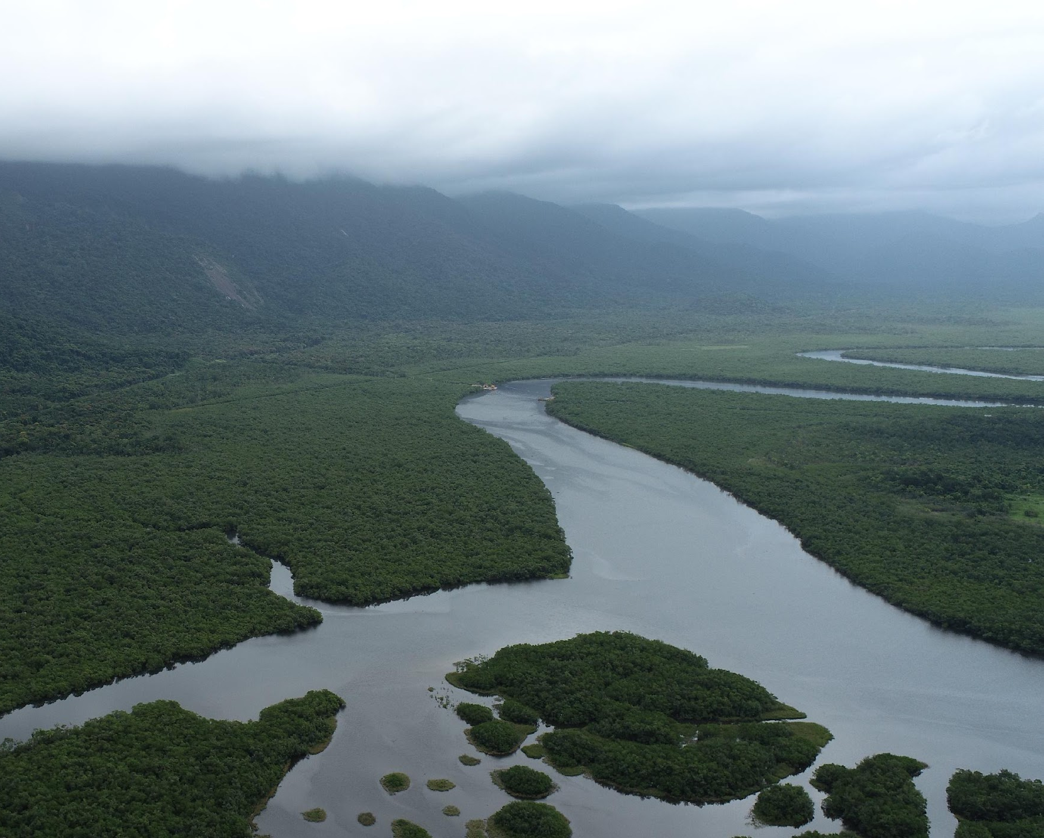
Considerações finais
Ao final do processo de realinhamento, o PERB ficará maior em área, tendo um acréscimo de 399,95 hectares de floresta conservada. Representando assim, um ganho ambiental relevante para a Unidade de Conservação e para a proteção da restinga e um ganho social importante para a população e para o município.
Além de seus atributos ambientais relevantes, importante mencionar também que, as áreas a serem incorporadas tem vocação para o turismo, que é uma das atividades mais importantes da região, e vem sendo consolidada gradualmente no PERB e no Núcleo Bertioga do Parque Estadual da Serra do Mar.

Slide 17

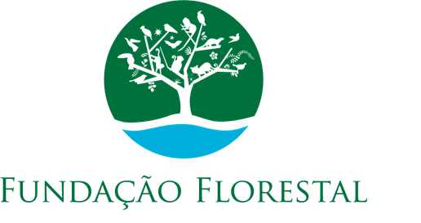
AGRADECEMOS A PARTICIPAÇÃO DE TOD@S!

